Slide 1
Азербайджанские Железные Дороги
2024

Slide 2
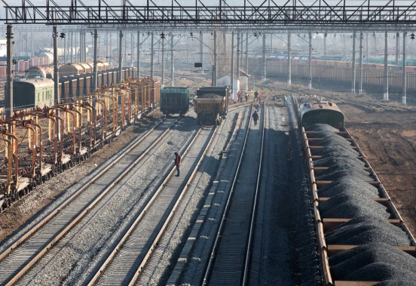
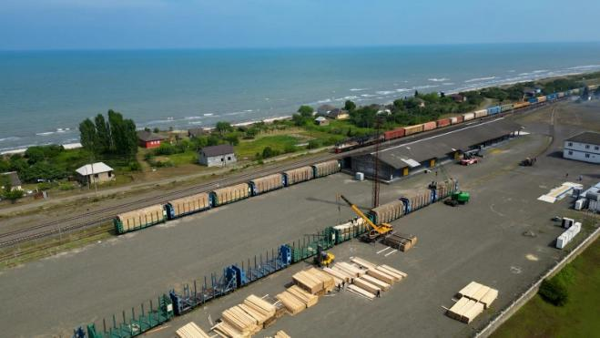
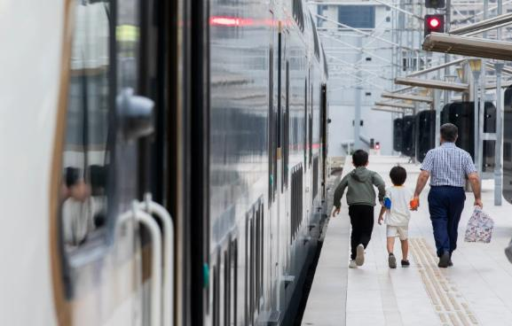
Стратегические направления развития до 2030 года
16 февраля 2024 года были утверждены стратегические направления развития АЖД до 2030 года. Указанный документ состоит из 3 стратегических направлений, 9 стратегических программ, а также 36 стратегических инициатив, по 2-7 в каждой программе.
Первое направление — это достижение финансовой устойчивости за счет повышения эффективности операций.
Второе направление — это постоянное увеличение объемов грузоперевозок путем фокусировки на рынке, повышения качества услуг и расширения коммерческого потенциала.
Третье направление — это фокусировка на критических факторах, обеспечивающих динамику.
Стратегические цели:
Добиться активной эксплуатации международных транспортных коридоров "Восток-Запад" и "Север-Юг", проходящих через территорию Азербайджана;
Внести значительный вклад в превращение нашей страны в международный транспортный узел;
Цель - к 2030 году увеличить ежегодный объем транзитных перевозок в 2-4 раза.

Slide 3
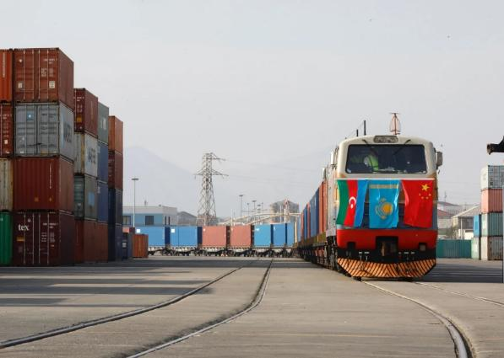
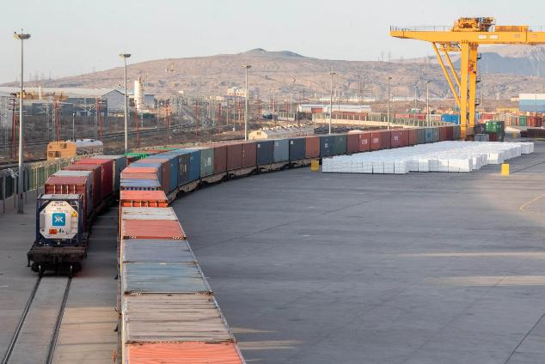
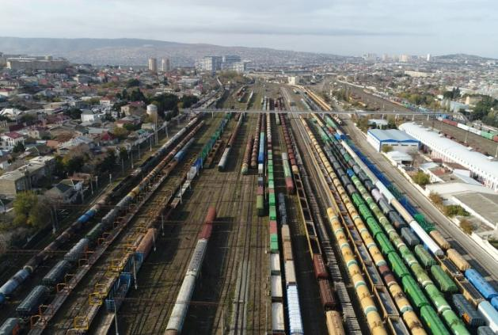
Грузовые перевозки
В 2024 году АЖД перевезла более 18,5 млн тонн грузов. Объём транзитных грузов увеличился на 5,7% по сравнению с 2023 годом.
В 2024 году из Китая в Азербайджан было отправлено 358 контейнерных блок-поездов, а общий объём грузов составил более 27 000 контейнеров. В ноябре 2024 года Азербайджан впервые отправил железнодорожный экспортный груз в Китай через Средний коридор, что открывает новые возможности для местного бизнеса.
Для обеспечения бесперебойной и эффективной работы транспортных коридоров созданы совместные предприятия: трехстороннее («Middle Corridor Multimodal» LTD) между Азербайджаном, Казахстаном и Грузией и двустороннее между Азербайджаном и Грузией («BTKI Railways» LLC).
В сентябре в Баку началась работа над созданием Международной ассоциации «Евразийский транспортный маршрут», охватывающей Китай, Таджикистан, Кыргызстан, Узбекистан, Туркменистан и Каспийское море.

Slide 4
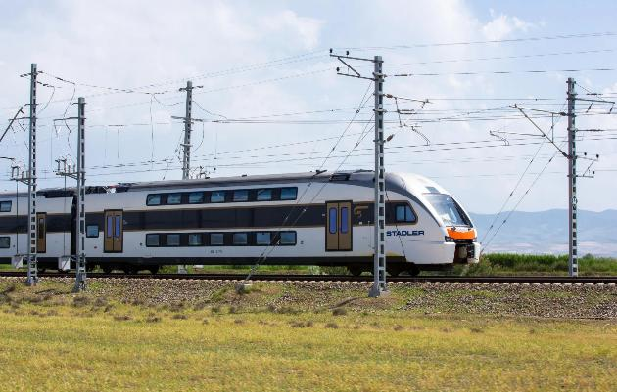
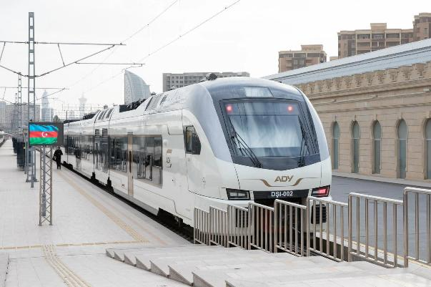
Пассажирские перевозки
В 2024 году АЖД перевезло около 8,5 миллионов пассажиров, превысив показатель предыдущего года, который составил более 7 миллионов.
Современные и комфортные поезда «Stadler Flirt» добавлены на маршрут Баку-Агстафа-Баку. Восстановлены пассажирские перевозки по маршруту Баку-Балакан-Баку.
Мобильное приложение «ADY Mobile» активно используется пассажирами. Через мобильное приложение в сентябре 2024 года АЖД запустило программу лояльности, предоставив пассажирам более доступные и удобные условия для поездок.
С 1 ноября 2024 года введена система динамического ценообразования на междугородних маршрутах, обеспечивающая гибкость при покупке билетов. Пассажиры, купившие билет за 30-25 дней до поездки, могут воспользоваться скидкой 15%.
С 20 июля 2024 года АЖД обновило правила доступа на платформы и посадки на поезда для повышения качества обслуживания и обеспечения безопасности.

Slide 5
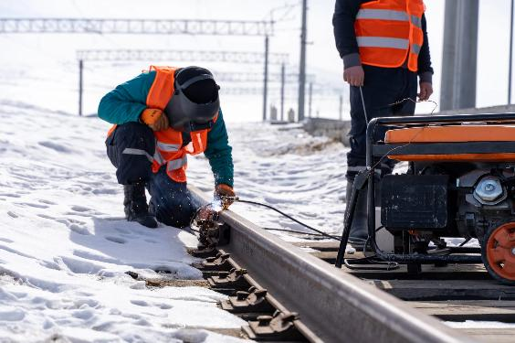
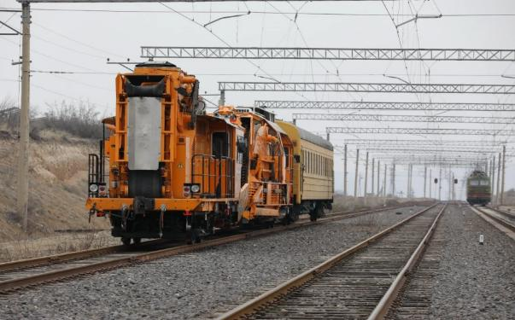
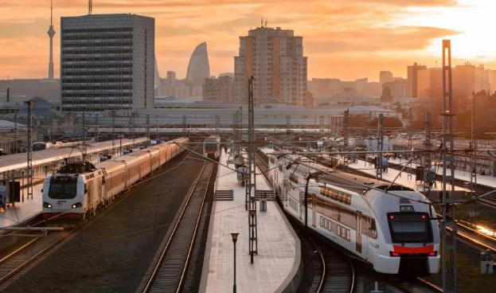
Инфраструктура
В 2024 году завершена модернизация грузоперевозочной инфраструктуры на грузинском участке железной дороги Баку-Тбилиси-Карс, увеличившая её пропускную способность с 1 до 5 млн тонн в год.
В 2024 году завершена реконструкция грузового терминала Астара на территории Азербайджана, обеспечено создание быстрого таможенного и пограничного контроля. Между ADY и Иранскими железными дорогами подписан «План стратегического сотрудничества» по строительству и эксплуатации терминала.
Строительство железнодорожной линии Горадиз–Агбенд, протяженностью 110,4 км по оси и 140,6 км с учетом боковых путей, котороe началось на основании указа Президента Азербайджана от 13 марта 2021 года, по состоянию на январь 2025 года строительные работы завершены на 60%.
Строительство железнодорожной линии Барда–Агдам началось в 2021 году на основании распоряжения Президента Азербайджана от 24 ноября 2020 года. Длина линии составляет 47,1 км по оси и 57,9 км с учетом боковых путей. По состоянию на январь 2025 года строительные работы завершены на 94%.

Slide 6
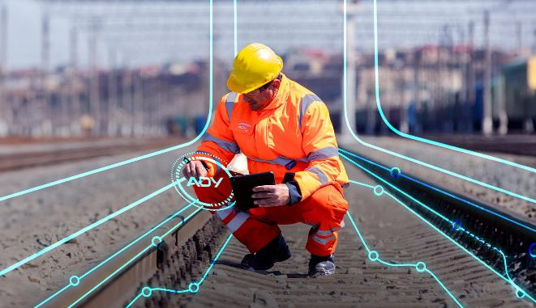
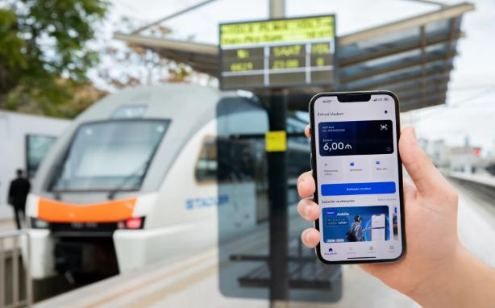
Цифровое развитие
Между Global DTC (Digital Trade Corridor) и АЖД было подписано соглашение о двусторонней интеграции платформ и систем. Это сотрудничество позволит АЖД интегрироваться в международную логистическую платформу Global DTC, обеспечивая цифровой обмен данными о грузах и услуги «Track&Trace» в режиме реального времени. Такая интеграция оптимизирует управление перевозками, упростит логистические процессы и усилит взаимодействие с международными клиентами.
Внедрение платформы «ADY Smart». Предоставление грузоотправителям возможности отслеживать весь процесс перевозки в режиме реального времени, от регистрации груза до его транспортировки.
Автоматизация процесса оформления нарядов. Сокращение времени операций с грузами с нескольких часов до 20 минут благодаря цифровой системе нарядов, позволяющей подавать заявки и оформлять накладные в электронном виде без бумажной документации.
Разработка онлайн-тарифного калькулятора. Обеспечение клиентов удобным инструментом для расчета стоимости перевозок, способствующим повышению прозрачности и эффективности процесса ценообразования.

Slide 7
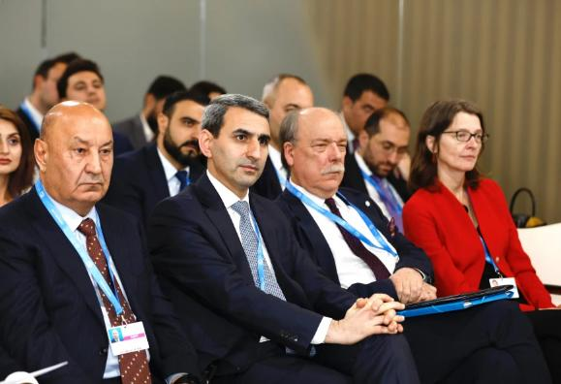
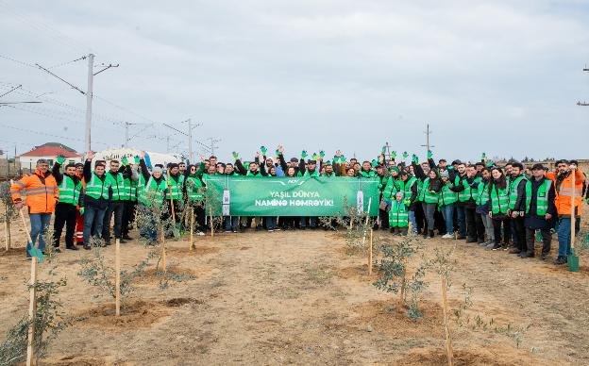
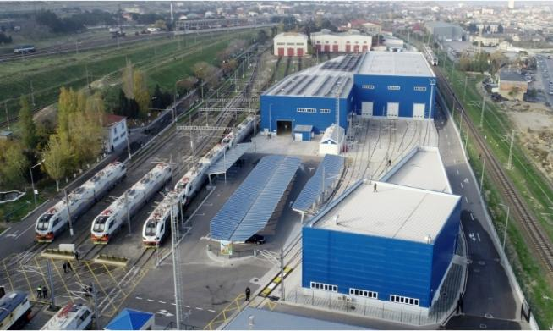
Корпоративное развитие
В ноябрe 2024 года в Баку между АЖД и швейцарской компанeи «Stadler Rail Group» было подписано соглашение о создании Учебно-развивающего центра.
В октябрe на мероприятии на тему «Устойчивый транспорт для будущего» был представлен отчет о достижениях АЖД в области охраны окружающей среды, социальной ответственности и корпоративного управления. Отчет предоставляет информацию о мерах, направленных на охрану окружающей среды, сокращение углеродных выбросов и повышение энергетической эффективности.
В ноябре 2024 года АДЖ получили международный сертификат ISO 9001:2015, подтверждающий соответствие их системы управления качеством международным стандартам.

